Slide 1


第三单元 含氮化合物的合理使用

Slide 2
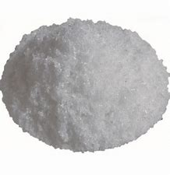
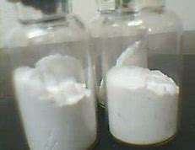
一、铵盐的性质

Slide 3
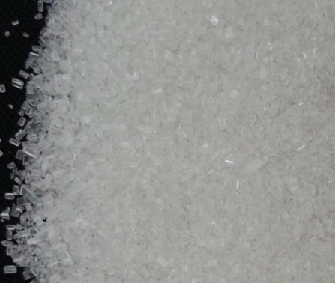
思考
铵盐是什么？有哪些？
定义
由铵根离子和酸根离子构成的化合物叫做铵盐。
包含
NH₄Cl 、(NH₄)₂SO₄ 、 NH₄NO₃ 、NH₄HCO₃
一、铵盐物理性质
颜色 | 溶解性 | 状态
无色 | 易溶于水 | 晶体

Slide 4

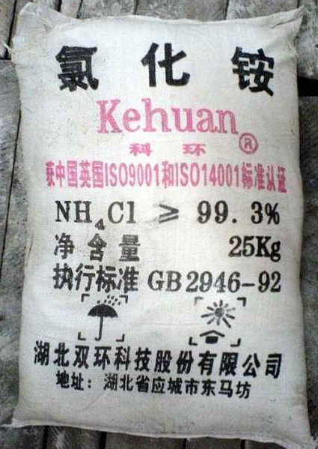



想一想：铵盐为何能取代氨水作氮肥？
为什么铵态氮肥包装袋上要有如下图案？

Slide 5
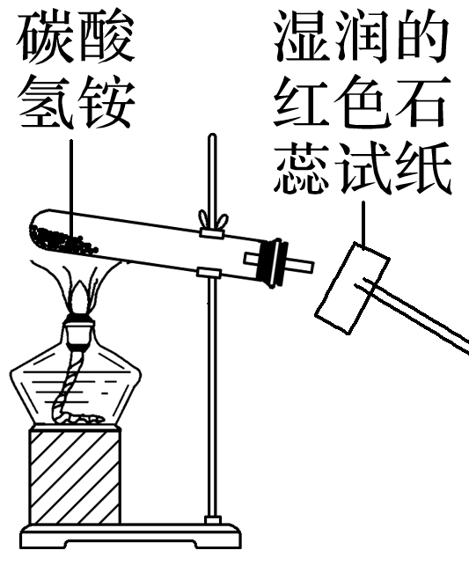

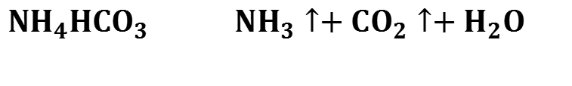
二、铵盐化学性质
探究实验1
实验现象：
试管中固体逐渐减少，试纸变蓝
实验结论：
NH₄HCO₃分解产生NH₃
$$NH_{4}HCO_{3} NH_{3}↑+CO_{2}↑+H_{2}O$$

Slide 6
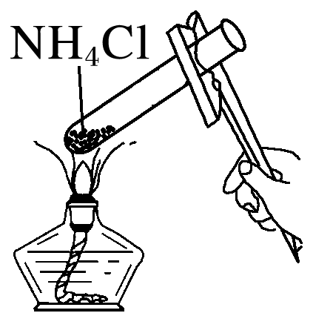

二、铵盐化学性质
探究实验2
实验现象：
固体逐渐减少，产生有刺激性气味气体，试管口有白色固体生成
实验结论：
NH₄Cl受热分解产生NH₃
$$NH_{4}Cl NH_{3}↑+HCl↑$$
注意：并非所有的铵盐受热分解都能产生NH₃的，例如NH₄NO₃的分解：2NH₄NO₃ == 4H₂O+2N₂ ↑+O₂ ↑
△

Slide 7
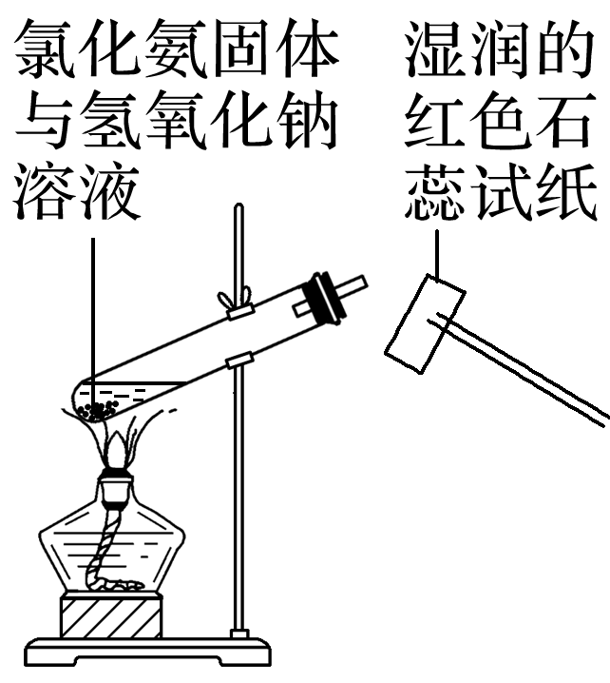
二、铵盐化学性质
探究实验2
实验现象：
试管中有刺激性气味气体产生，试纸变蓝
实验结论：
NH₄Cl和NaOH热反应生成NH₃
$$NH_{4}Cl+NaOH NaCl+NH_{3}↑+H_{2}O$$

Slide 8

二、铵盐化学性质
不稳定性
铵盐受热生成氨气(并非所有)。
与碱反应
所有铵盐遇碱共热都可以生成氨气。
实质：
$$NH_{4}^{+}+OH^{−} NH_{3}↑+H_{2}O$$
2NH₄Cl + Ca(OH)₂ CaCl₂ + 2NH₃↑ + 2H₂O
制备氨气

Slide 9
铵盐与碱反应
铵根离子的检验
OH ⁻ ＋NH₄⁺=== H₂O＋NH₃↑
检验方法
（1）取少许样品于试管中，加入碱后加热，将湿润的红色石蕊试纸靠近管口，若试纸变蓝，则证明样品中含有NH₄⁺
（2）取少许样品于试管中，加入碱后加热，用蘸有浓盐酸的玻璃棒靠近试管口，若有白烟产生，则证明样品中含有NH₄⁺
强碱
△
湿润
红色石蕊
样品
气体
蓝色

Slide 10
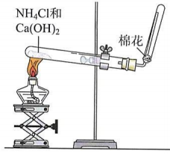
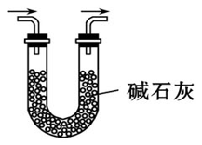
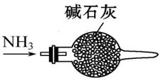
实验室制NH₃
△
1、原理：
2NH₄Cl + Ca(OH)₂ == CaCl₂ + 2NH₃↑ + 2H₂O
2、注意事项
(1)、发生装置：固 + 固、加热型
(2)、NH₃干燥：碱石灰或固体氢氧化钠
(3)、收集方法：
向下排空气法
(4)、棉花作用：防止NH₃与空气对流
注意：氨气不能用浓硫酸、P₂O₅、无水CaCl₂（生成CaCl₂•8NH₃）
作干燥剂

Slide 11
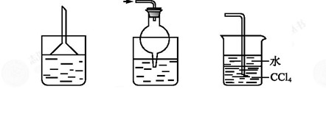
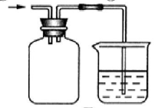

（6）尾气处理（防倒吸）
用水吸收多余的氨气
装置：倒扣漏斗
思考与讨论
实验室还可以采用哪些方法快速制取氨气？
浓氨水
浓氨水
CaO或NaOH
NH₃·H₂O ≜ NH₃↑+H₂O
方法二
方法一
（生石灰吸水、溶解时放热）

Slide 12
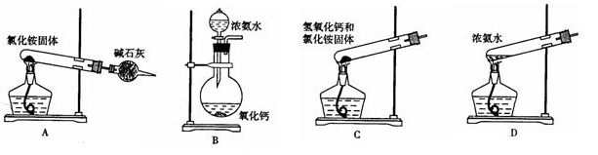
练习
1.下面是实验室制取氨气的装置和选用的试剂，其中错误的是：
AC
反应有水生成，氢氧化钠易吸水潮解，结块。氨气极易溶于水，液相反应不利于氨气的逸出。
2．下列反应适宜用于实验室制取氨气的是（ ）
A．氯化铵溶液和烧碱溶液共热 B．氯化铵固体和烧碱固体共热
C．氯化铵固体和消石灰固体共热 D．碳酸氢铵固体和消石灰固体共热
C

Slide 13
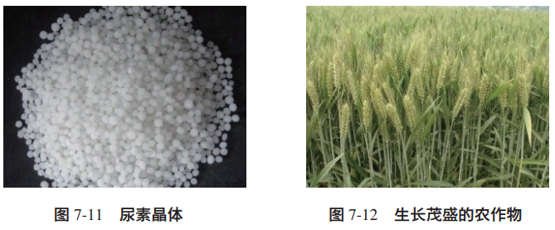
常见氮肥及其使用
1.分类
铵态氮肥：主要成分含______
硝态氮肥：主要成分含______
有机态氮肥：主要成分含有尿素[CO(NH₂)₂]
氮肥

Slide 14
氮肥 | 注意事项
铵态氮肥 | 低温保存，深施盖土，避免受热；不可以跟碱性物质(如草木灰等)混合使用
硝态氮肥 | 不易被以带 为主的土壤胶粒所吸附，在潮湿的土壤中 ，容易被植物吸收。但土壤湿度大时，易发生反 导致硝态氮肥流失
尿素 | 在农作物需肥前4～8天施用。由于尿素肥效高、易保存、使用方便、长期使用对土壤的破坏作用小，是目前使用量最大的一种氮肥
负电荷
流动大
硝化作用

Slide 15
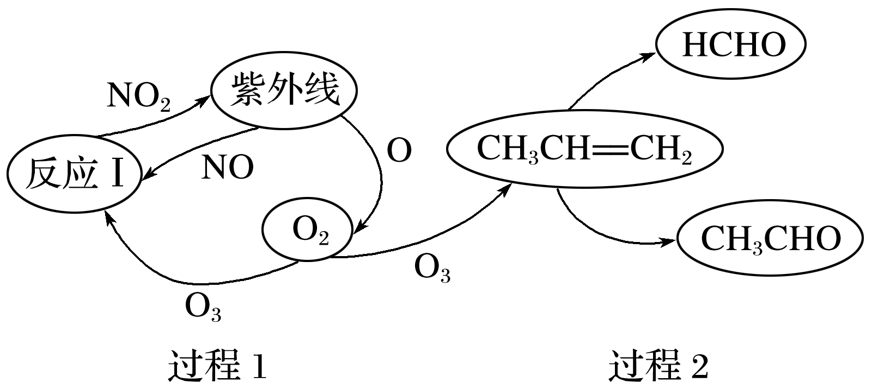
氮氧化物的无害化处理
1.氮氧化物(NO_{x})是大气污染物，主要包括 、 。
NO
NO₂
NO
NO₂
原理：2NO＋O₂===2NO₂
3NO₂＋H₂O===2HNO₃＋NO
酸雨
光化学烟雾

Slide 16
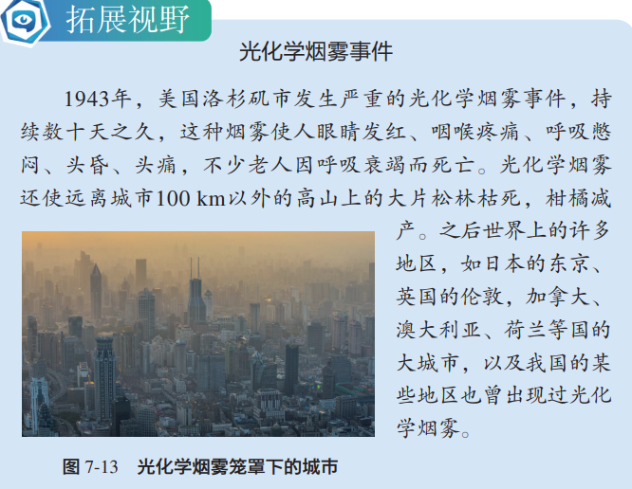

Slide 17

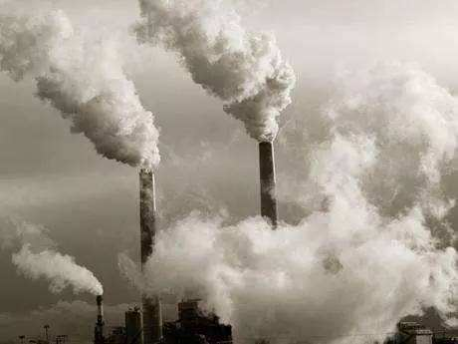
(1)化石燃料的燃烧
(2)硝酸生产等排放的废气
(3)机动车辆排放的尾气
2.氮氧化物的来源

Slide 18
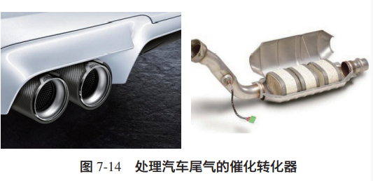
3、氮氧化物处理的原理及方法
A、应用化学反应将汽车尾气中的氮氧化物(NO_{x})转化为无污染的氮气
如，汽车排气管上安装催化转化装置，反应的化学方程式为___________
_________________。
B、根据氮氧化物可与碱反应的性质，用碱液吸收工厂排放废气中的NO_{x}，反应原理如下：
NO₂＋NO＋2NaOH===2NaNO₂＋H₂O
2NO₂＋2NaOH===NaNO₂＋NaNO₃＋H₂O
2NO＋2CO

Slide 19
C、使用洁净能源减少尾气的排放，如为减少汽车有害气体的排放，可采用以下三种措施：
(1)以 、 代替汽油。
(2)安装汽车尾气净化装置，将NO_{x}转化为中性的，无污染的氮气。
(3)使用以液化天然气(LNG)或高效燃料 作为动力的新型环保汽车。
甲醇
液化气
电池

Slide 20
二、铵盐的化学性质

